Slide 1
强化学习研讨会——DQN(Deep Q-Network)
汇报人：颜勇君

Slide 2
文章标题：Reinforcement Learning Explained Visually (Part 5): Deep Q Networks, step-by-step.
A Gentle Guide to DQNs with Experience Replay, in Plain English
作者：Ketan Doshi Ketan Doshi
文章地址：https://towardsdatascience.com/reinforcement-learning-explained-visually-part-5-deep-q-networks-step-by-step-5a5317197f4b
①
Overview of Deep Q Networks 深度Q网络概述

Slide 3
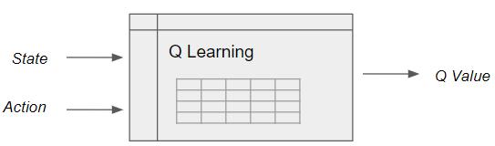
Q-table can handle simple problems with few states
Q表可以处理几个状态的简单问题
Q-Learning构建了一个状态-动作值的Q表，维度为（s，a），其中s是状态的数量，a是动作的数量。基本上，Q表将状态和动作对映射到Q值。
Q-Learning在Q表中查找状态-动作对
问题：在现实世界的场景中，状态的数量可能是巨大的，使得构建表在计算上变得困难。
Notes:
未来的价值折现到现在
γ \gammaγ是折扣因子，含义是看重近期收益，弱化远期收益，同时也保证Q函数收敛。
rt+1​ 是在状态s下执行动作a​得到的回报reward
当目标值和估计值的差值趋于0的时候，Q(s,a)就不再继续变化，Q 表趋于稳定，说明得到了一个收敛的结果
state需要处理为离散的。

Slide 4
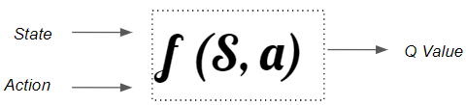
Use a Q-Function for real-world problems
使用Q函数解决实际问题
为了解决这个限制，我们使用Q函数而不是Q表，其实现了将状态和动作对映射到Q值的相同结果。
需要状态-动作函数来处理具有大状态空间的真实世界场景
Notes:
构造状态和动作的函数

Slide 5
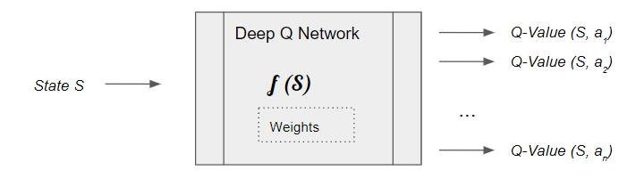
Neural Nets are the best Function Approximators 神经网络是最好的函数逼近器
由于神经网络在建模复杂函数方面非常出色，我们可以使用神经网络（我们称之为深度Q网络）来估计这个Q函数。
此函数将状态映射到可以从该状态采取的所有操作的Q值。
Deep network + Q-learning = DQN
Notes:
强大的神经网络就可以去拟合输入输出的一个关系
神经网络本身之所以可以求出来，是通过这个weights，也就是神经网络每个神经网络节点的一个权重，那么它可以求出来N个。通过这种神经网络的结构，你输入一个state以后，它会求出对于当前state在所有action里面对应的Q value

Slide 6
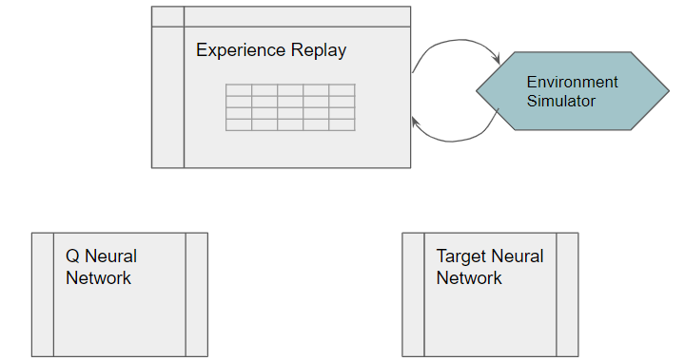
DQN Architecture Components DQN架构组件
DQN架构有两个神经网络，Q网络和目标网络，以及一个名为经验回放的组件。
Notes:
收集了很多样本的功能

Slide 7
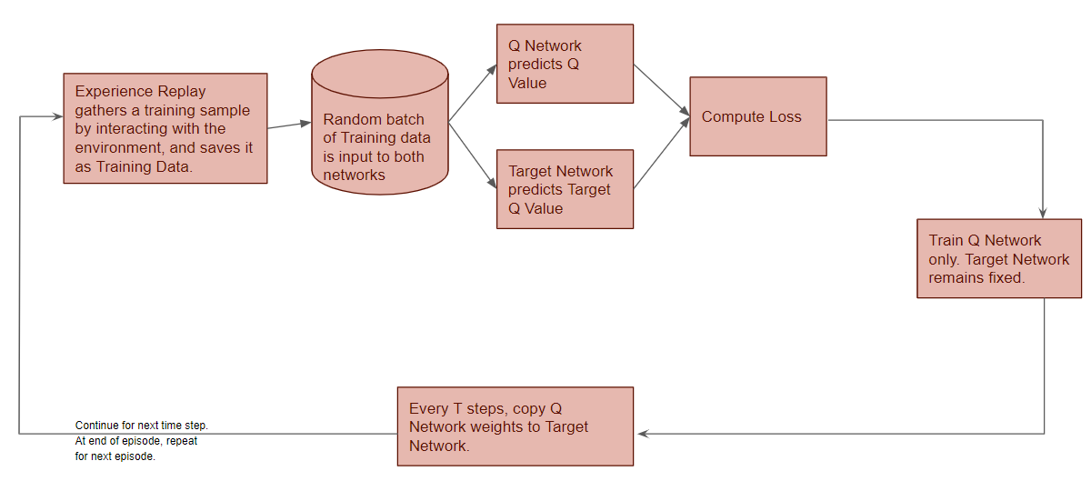
High-level DQN Workflow 高级DQN工作流

Slide 8
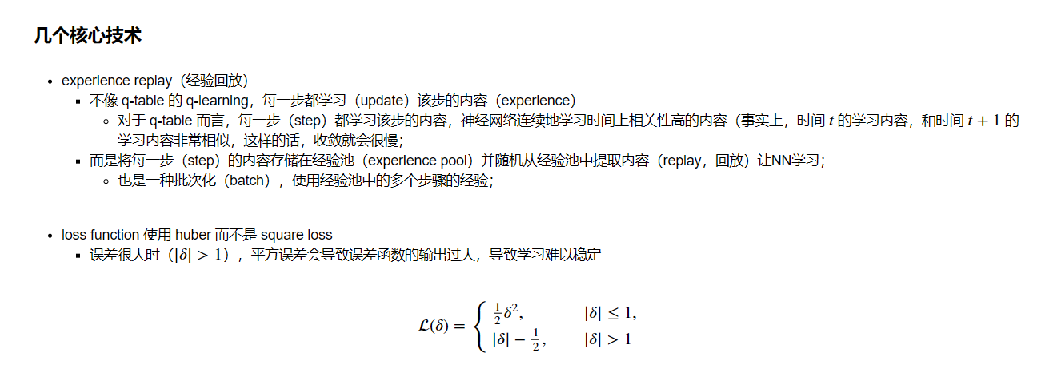
MSE
MAE
Notes:
用来解决深度强化学习稳定性的问题
提取的不是一个样本而是批次化的
德尔塔
它在预测误差较小的情况下采用均方误差，但在误差较大的情况下采用绝对值误差（也就是L1损失）
MAE较MSE更加鲁棒

Slide 9
Why do we need Experience Replay? 为什么我们需要经验回放？
神经网络通常需要一批数据。如果我们用单个样本来训练它，每个样本和相应的梯度就会有太大的方差，并且网络权重永远不会收敛。
Example：机器人学习在工厂车间导航的场景
假设在某个时间点，它试图在工厂的某个特定角落找到自己的路。接下来的几次移动，它所采取的所有行动都将局限于工厂的这一部分。
如果网络试图从这批操作中学习，它会更新其权重，以专门导航去工厂中的那个位置。但它不会了解工厂的其他部分。如果稍后某个时候，机器人移动到另一个位置，它的所有动作以及网络在一段时间内的学习都将狭隘地集中在那个新位置。然后，它可能会撤销从原始位置学到的东西。
问题：顺序动作彼此高度相关，不会像网络所希望的那样随机打乱。这导致了一个名为灾难性遗忘的问题，即网络忘记了它不久前学到的东西。

Slide 10
Why do we need a second neural network (Target Network)? 为什么我们需要第二个神经网络（Target Network）？
评估网络（Online Network）：
评估网络是DQN中的主要神经网络，用于选择在给定状态下采取哪个动作。
这个网络的参数在训练过程中不断更新，以使其逼近最优的Q值函数。
在每个训练步骤中，评估网络根据当前状态选择动作，并且用来计算Q值。
目标网络（Target Network）：
目标网络也是一个神经网络，但其参数在训练过程中不同步更新，而是以较低的频率更新。
目标网络的目的是稳定训练，减少因为Q值目标的频繁变化而引起的不稳定性。
目标网络的参数定期从评估网络的参数复制而来，通常以一定的频率进行同步。

Slide 11
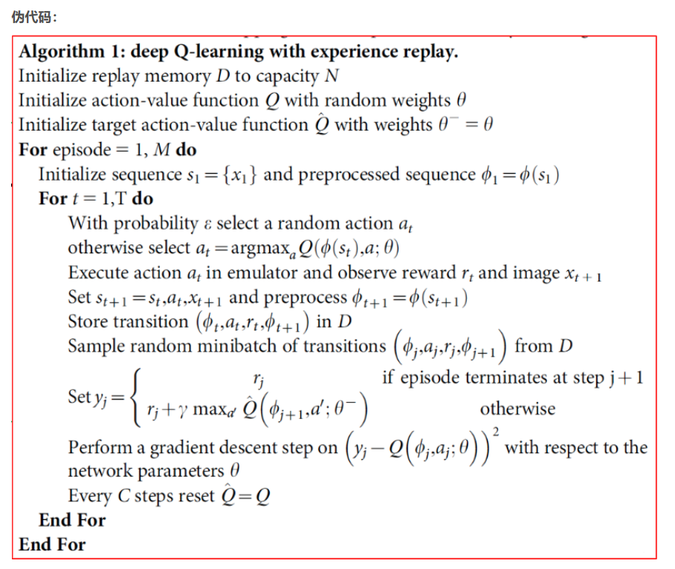
DQN总结
Notes:
我们已经看到Q-Learning使用目标Q值、当前Q值和观察奖励来使用其更新等式更新当前Q值。
DQN以类似的方式工作。由于它是一个神经网络，因此它使用Loss函数而不是方程。它还使用预测当前Q值、目标Q值和观察到的奖励来计算训练网络的损失，从而改进其预测。

Slide 12
DQN总结
DQN（Deep Q Networks）的重点
设置奖励（Reward)
评估每一步的效果，为agent建立目标
利用经验回放进行学习（experience replay）
将经验按（s，a，s_，r)的形式存储在记忆库中
每次随机抽出一个batch大小的transition数据训练网络
更新目标网络（Target Network）
目标网络与原有的评估网络同构
学习一定次数后，再将评估网络的权重赋给目标网络
目标网络的引入增加了学习的稳定性

Slide 13
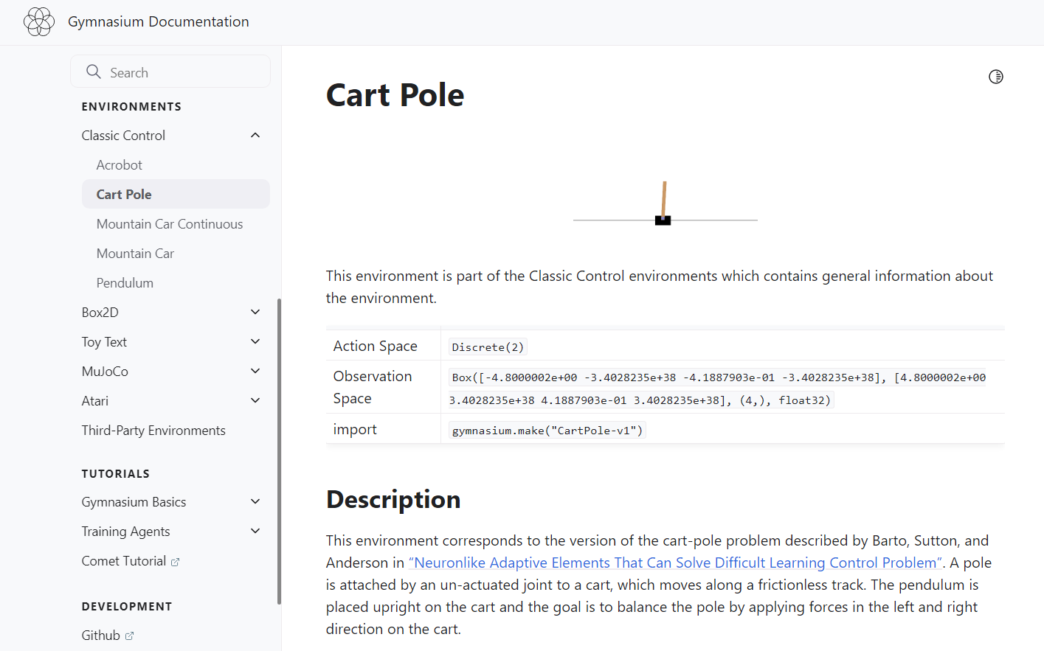
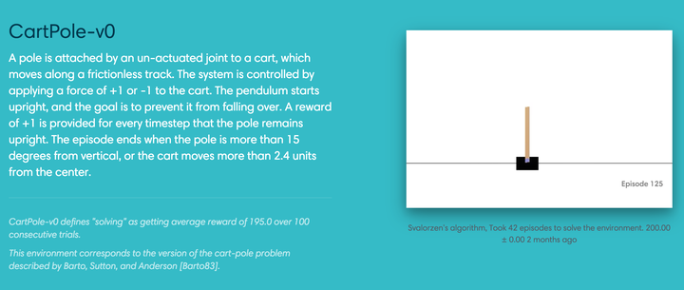
②
DQN实现
环境：gym--CartPole

Slide 14
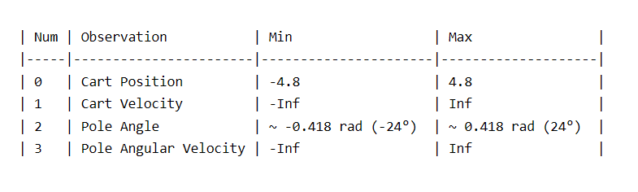
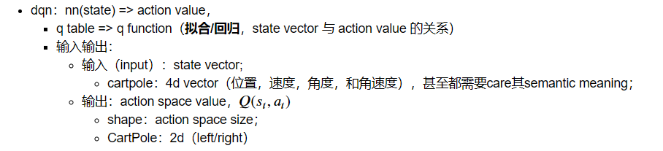
共4项输入参数

